Slide 1

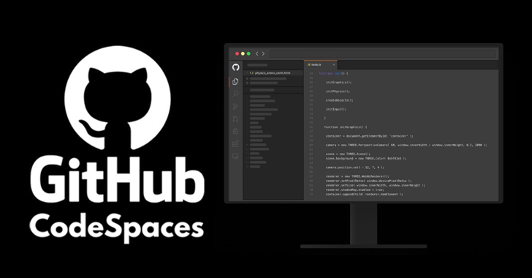
IDES ONLINE

Slide 2
Ides Online | Ventajas | Desventajas
GitHub Codespaces | Funciona desde cualquier navegador. Soporta muchos lenguajes de programación. Permite trabajar en equipo en tiempo real. No requiere instalación. | Dependencia de Internet. Algunas funciones son de pago. Puede ser más lento que un IDE instalado.
Replit | Integración directa con GitHub. Basado en Visual Studio Code. Entorno listo para programar rápidamente. | Tiene límites de uso gratuitos. Requiere una cuenta de GitHub. Consume recursos en la nube según el plan contratado.
Code Sandbox | Muy útil para desarrollo web. Fácil de compartir proyectos. Permite ver resultados al instante. | Está más orientado a JavaScript y frameworks web. Menos adecuado para proyectos grandes.
Gitpod | Configura automáticamente el entorno de trabajo. Integración con GitHub, GitLab y Bitbucket. Ahorra tiempo en configuraciones. | Algunas funciones son de pago. Requiere conexión permanente a Internet.
AWS Cloud 9 | Integrado con los servicios de Amazon AWS. Permite programar y ejecutar aplicaciones desde el navegador. Incluye terminal Linux. | Puede resultar complejo para principiantes. Algunos servicios generan costes económicos.

Slide 3
Funcionan los IDE en la nube.
Los ides en la nube: son entornos de desarrollo que funcionan a través de internet y se utilizan desde un navegador web.
Funcionamiento:
El usuario accede al ide mediante una página web.
Escribe y edita el código desde el navegador.
El código se guarda en servidores remotos (la nube).
Cuando se ejecuta el programa, los servidores procesan el código.
El resultado se muestra al usuario en su navegador.
Ejemplo:
En lugar de instalar intellij idea o visual studio code en tu ordenador, puedes abrir replit o github codespaces y programar directamente desde internet.
Los ides en la nube permiten programar desde cualquier dispositivo con internet, sin instalar software. cada uno está orientado a necesidades diferentes: aprendizaje, desarrollo web, trabajo en equipo o proyectos profesionales.

Slide 4
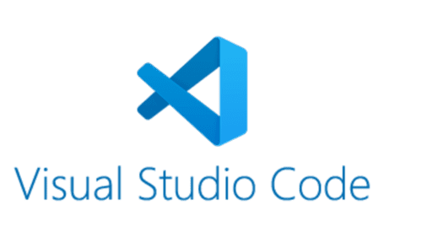
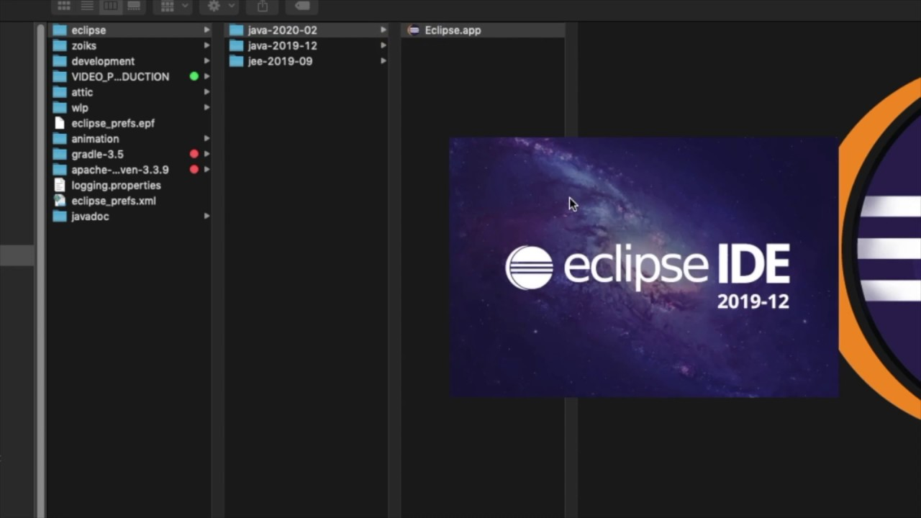
IDES LIBRES Y PROPIETARIOS

Slide 5
LENGUAJE | IDE | TIPO | DESCRIPCIÓN
JAVA | NetBeans | Libre | IDE de código abierto orientado principalmente al desarrollo en Java.
JAVA | Eclipse | Libre | IDE muy popular para Java con gran cantidad de complementos
JAVA | Intellij DEA Community | Propietario | Versión de pago con herramientas avanzadas para desarrollo profesional
JAVA | JDeveloper | Propietario | IDE desarrollo por Oracle para aplicaciones empresariales .
JAVA SCRIPT | Visual Studio Code | Libre | Editor/IDE gratuito y de código abierto muy utilizado para Java Script
JAVA SCRIPT | Eclipse Theia | Libre | Plataforma de desarrollo basadas en tecnologías web
JAVA SCRIPT | Web Storm | Propietario | IDE profesional de JetBrains especializado en Java Script
JAVA SCRIPT | Adobe Dreamweaver | Propietario | Herramienta enfocada al desarrollo web visual

Slide 6
Ventajas y Desventajas
Ventajas:
Desventajas:
Consumo de recursos
Algunos IDEs requieren mucha memoria RAM y procesador.
Curva de aprendizaje
Las numerosas opciones pueden resultar complejas para principiantes.
Coste
Los IDEs propietarios suelen requerir licencias de pago.
Dependencia del IDE
Algunos desarrolladores se acostumbran demasiado a las ayudas automáticas.
Actualizaciones frecuentes
Pueden generar incompatibilidades con plugins o proyectos antiguos.
Mayor productividad
Ayudan a escribir código más rápido mediante autocompletado.
Detección de errores
Identifican errores de sintaxis y problemas en tiempo real.
Herramientas integradas
Incluyen depurador, compilador y gestión de proyectos.
Facilitan el aprendizaje
Son más cómodos para principiantes que programar en un editor simple.
Extensiones y plugins
Permiten añadir nuevas funcionalidades según las necesidades

